Slide 1
APLIKACIJA ZA DOPISIVANJE SA ENKRIPCIJOM I DEKRIPCIJOM
Paralelni računarski sistemi
Studenti:
Đorđe Odović, 1740
Milenko Marjanović, 1345

Slide 2
Uvod
Paralelizacija i njene primjene na enkripciju i dekripciju
Korištene tehnologije (C#, .NET, Socket)
AES enkripcija
Diffie-Hellman algoritam za razmjenu ključa
Analiza efikasnosti

Slide 3
Sadržaj
Paralelizacija
Izgled i rad aplikacije
Radno okruženje
Testiranje performansi
Tehnologije
Analiza performansi
Enkripcija i dekripcija
Zaključak

Slide 4
Paralelizacija
Sposobnost obavljanja više zadataka istovremeno, a ne uzastopno
Značajno povećanje brzine i efikasnosti računara

Slide 5

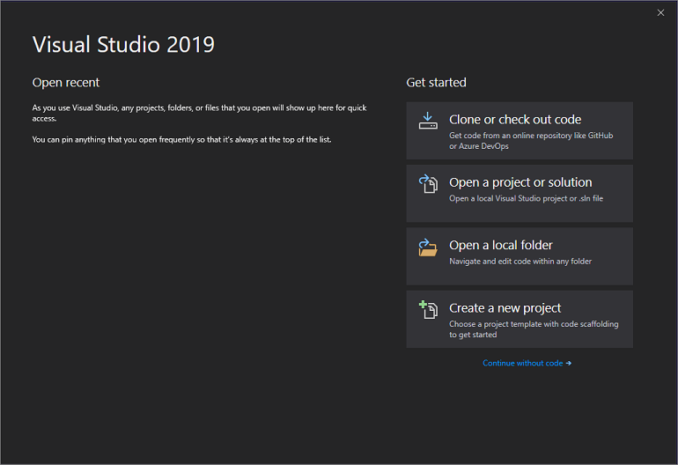
Radno okruženje
Visual Studio

Slide 6
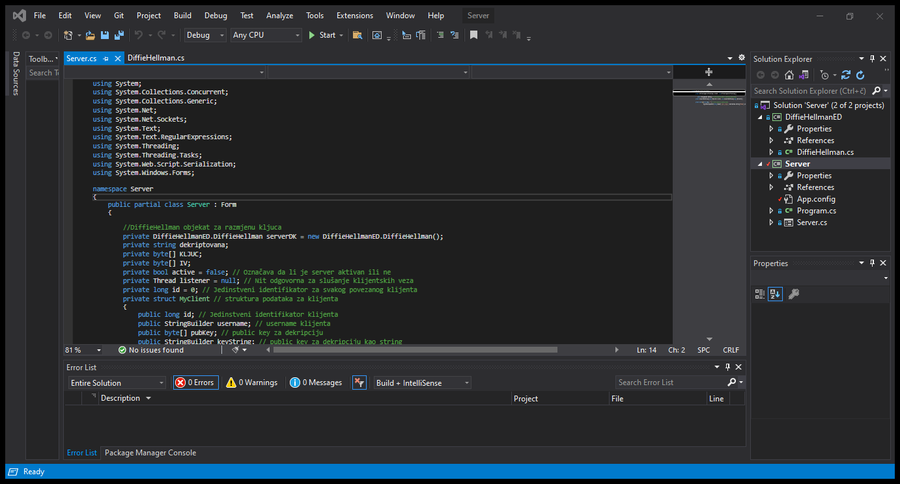
Radno okruženje
Visual Studio

Slide 7

Radno okruženje
Windows 10

Slide 8
Tehnologije
C#
.NET

Slide 9
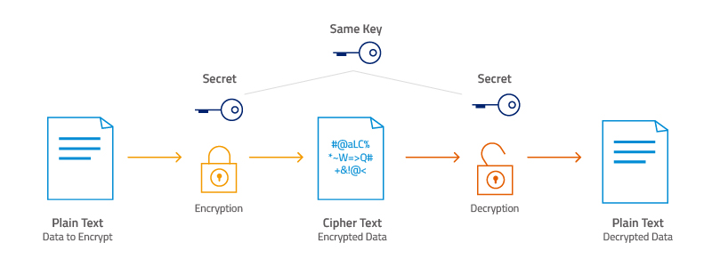
Enkripcija i dekripcija
AES algoritam

Slide 10
Enkripcija i dekripcija
AES algoritam
Veličina ključa | Moguće kombinacije
1 bit | 2
2 bits | 4
4 bits | 16
8 bits | 256
16 bits | 65536
32 bits | 4.2 x 10⁹
56 bits (DES) | 7.2 x 10¹⁶
64 bits | 1.8 x 10¹⁹
128 bits (AES) | 3.4 x 10³⁸
192 bits (AES) | 6.2 x 10⁵⁷
256 bits (AES) | 1.1 x 10⁷⁷

Slide 11
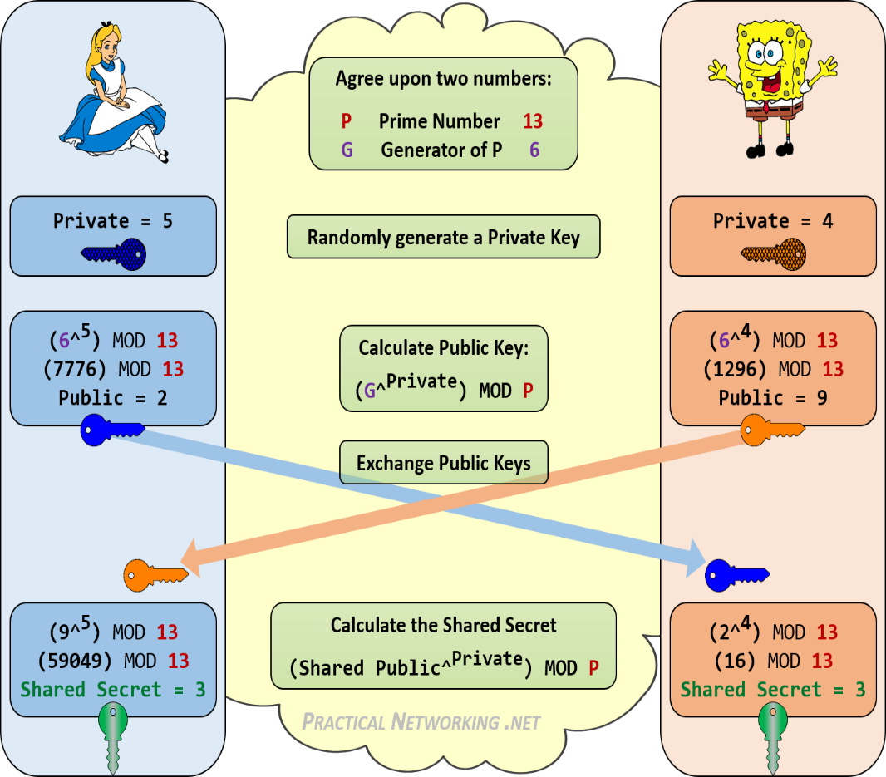
Enkripcija i dekripcija
Diffie-Hellman algoritam

Slide 12
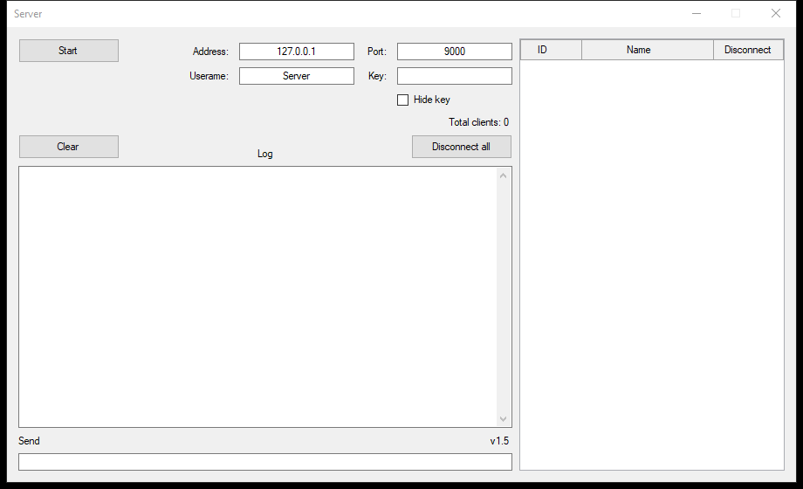
Izgled i rad aplikacije
Server

Slide 13
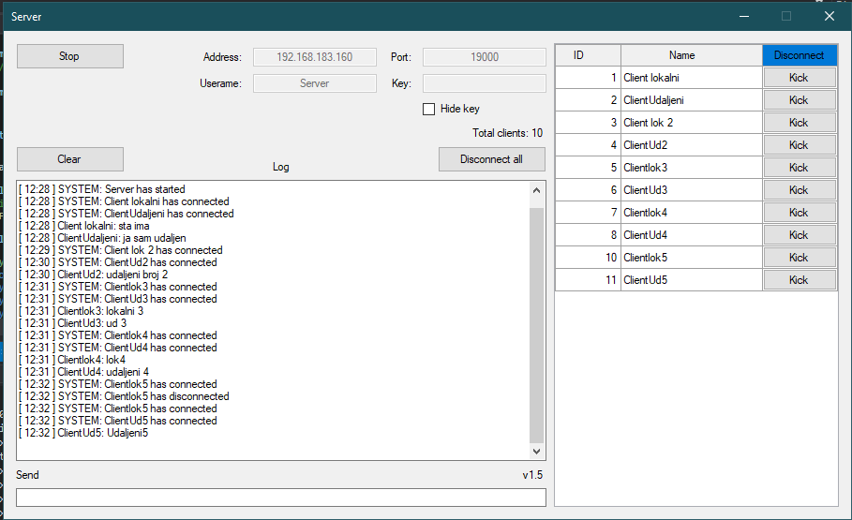
Izgled i rad aplikacije
Server

Slide 14
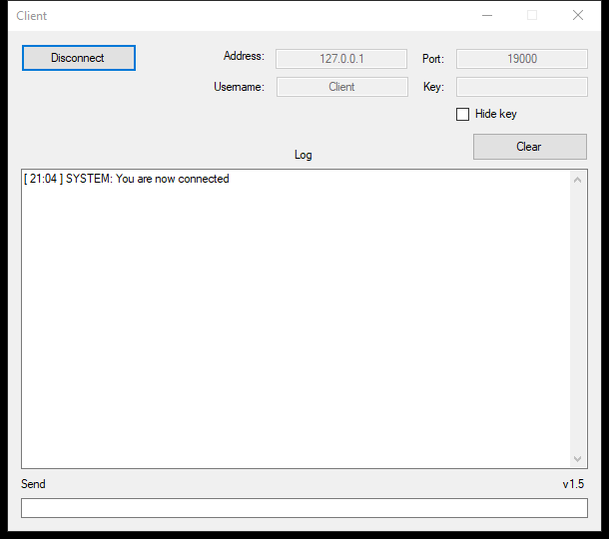
Izgled i rad aplikacije
Klijent

Slide 15
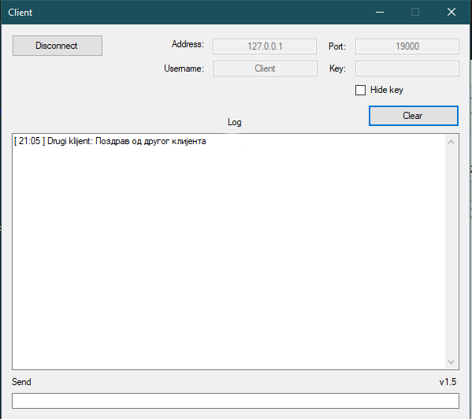
Izgled i rad aplikacije
Klijent

Slide 16
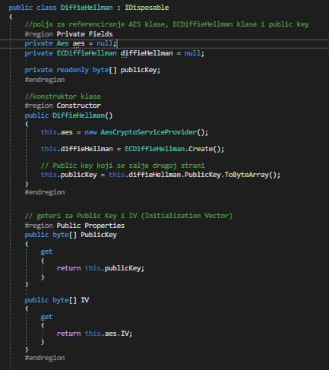
Izgled i rad aplikacije
Implementacija Diffie-Hellman algoritma

Slide 17
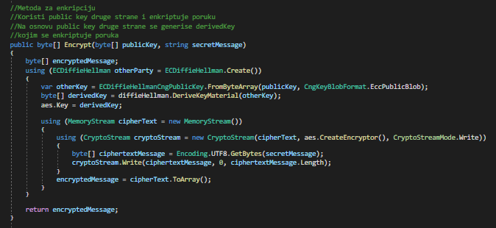
Izgled i rad aplikacije
Enkripcija, dekripcija i razmjena ključa

Slide 18
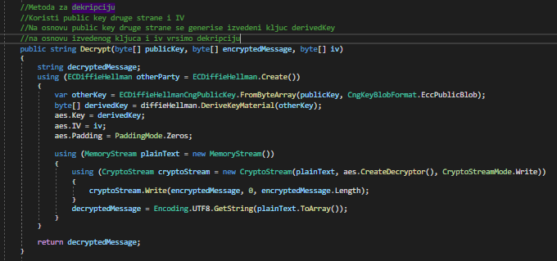
Izgled i rad aplikacije
Enkripcija,dekripcija i razmjena ključa

Slide 19
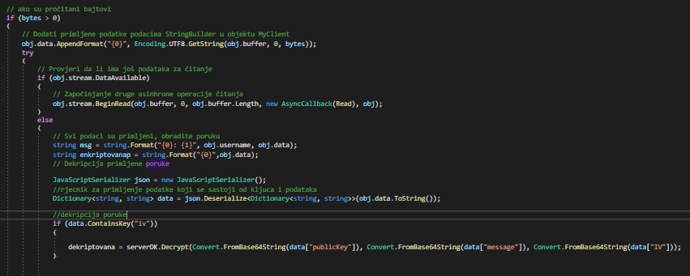
Izgled i rad aplikacije
Dekripcija na serveru

Slide 20
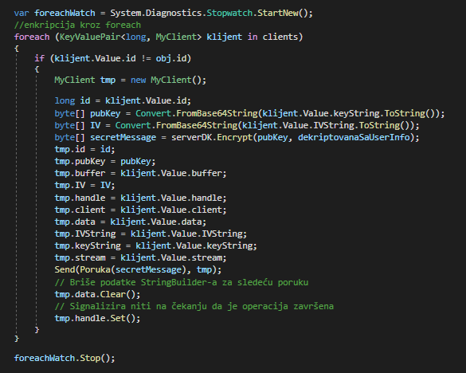
Izgled i rad aplikacije
Sekvencijalna enkripcija na serveru

Slide 21
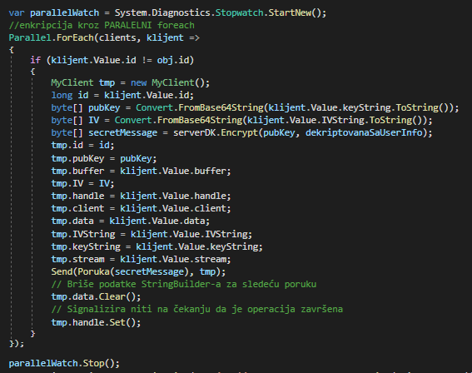
Izgled i rad aplikacije
Paralelna enkripcija na serveru

Slide 22
Testiranje performansi
Broj klijenata | Način izvršavanja | Vrijeme izvršavanja (s) | Razlika u vremenu izvršavanja (paralelno-sekvencijalno) (s)
2. | Sekvencijalno | 0.0044485 | 0.0016243
 | Paralelno | 0.0060728
3. | Sekvencijalno | 0.0094060 | 0.0013925
 | Paralelno | 0.0107985
4. | Sekvencijalno | 0.0210384 | 0.0014353
 | Paralelno | 0.0224737
5. | Sekvencijalno | 0.0333167 | -0.0071615
 | Paralelno | 0.0260055
6. | Sekvencijalno | 0.0577922 | -0.0266108
 | Paralelno | 0.0311814
7. | Sekvencijalno | 0.0479412 | -0.0041718
 | Paralelno | 0.0437694
8. | Sekvencijalno | 0.0535184 | -0.0342891
 | Paralelno | 0.0192293
9. | Sekvencijalno | 0.0696097 | -0.0100423
 | Paralelno | 0.0595674
10. | Sekvencijalno | 0.0929398 | -0.0322579
 | Paralelno | 0.0606819
Testovi na lokalnoj mašini

Slide 23
Testiranje performansi
Broj klijenata | Način izvršavanja | Vrijeme izvršavanja (s) | Razlika u vremenu izvršavanja (paralelno-sekvencijalno) (s)
2. | Sekvencijalno | 0.0105185 | 0.1105885
 | Paralelno | 0.1211070
3. | Sekvencijalno | 0.0152706 | -0.0034736
 | Paralelno | 0.0117970
4. | Sekvencijalno | 0.0127824 | 0.0024558
 | Paralelno | 0.0152382
5. | Sekvencijalno | 0.0343571 | -0.0168304
 | Paralelno | 0.0175267
6. | Sekvencijalno | 0.0342195 | -0.0203842
 | Paralelno | 0.0138353
7. | Sekvencijalno | 0.0289873 | -0.0030966
 | Paralelno | 0.0258907
8. | Sekvencijalno | 0.0672018 | -0.0435892
 | Paralelno | 0.0236126
9. | Sekvencijalno | 0.0567717 | -0.0168512
 | Paralelno | 0.0399205
10. | Sekvencijalno | 0.0647226 | -0.0331238
 | Paralelno | 0.0315988
Kombinovani testovi

Slide 24
Testiranje performansi
Broj klijenata | Način izvršavanja | Vrijeme izvršavanja (s) | Razlika u vremenu izvršavanja (paralelno-sekvencijalno) (s)
2. | Sekvencijalno | 0.0101870 | -0.0005652
 | Paralelno | 0.0096218
3. | Sekvencijalno | 0.0185927 | -0.0057801
 | Paralelno | 0.0128126
4. | Sekvencijalno | 0.0217809 | -0.01221686
 | Paralelno | 0.0096123
5. | Sekvencijalno | 0.0190844 | -0.0086972
 | Paralelno | 0.0103872
6. | Sekvencijalno | 0.0458459 | -0.0335805
 | Paralelno | 0.0122654
7. | Sekvencijalno | 0.0234431 | -0.0126663
 | Paralelno | 0.0107768
8. | Sekvencijalno | 0.0480330 | -0.0353858
 | Paralelno | 0.0126472
9. | Sekvencijalno | 0.0592942 | -0.0425470
 | Paralelno | 0.0167472
10. | Sekvencijalno | 0.0547889 | -0.0356627
 | Paralelno | 0.0191262
Testovi sa udaljenim klijentima

Slide 25
Analiza performansi
Izraženiji uticaj paralelizma sa povećanjem broja klijenata
Povećano vrijeme izvršavanja sa malim brojem klijenata
Očit uticaj pozadinskih procesa

Slide 26
Zaključak
Efikasnost i isplativost paralelizma zavisi od specifičnog zadatka
Bitan uticaj pozadinskih procesa
Krucijalna uloga planera resursa (resource scheduler)

Slide 27
Hvala na pažnji!

